Slide 1

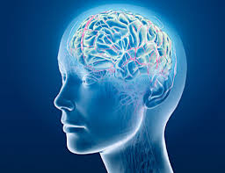


TRASTORNO PSIQUICO EN PERSONAS CON DISCAPACIDAD
LIC. ROSARIO COCA GUZMAN

Slide 2
Discapacidad psiquica
Se considera que una persona tiene discapacidad psíquica cuando presenta "trastornos en el comportamiento adaptativo, previsiblemente permanentes
Puede ser provocada por diversos trastornos mentales como; la depresión mayor, la esquizofrenia, el trastorno bipolar; los trastornos de pánico, y el síndrome orgánico.

Slide 3
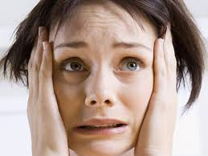
Definicion y clasificacion de los trastornos mentales

Slide 4
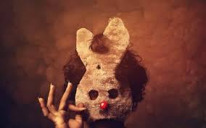
Esquizofrenia
La esquizofrenia es más frecuente en adultos con discapacidad intelectual.
Este trastorno se caracteriza por distorsiones fundamentales y típicas de la percepción, del pensamiento y de las emociones, estas últimas en forma de desgaste o falta de adecuación de las mismas.

Slide 5
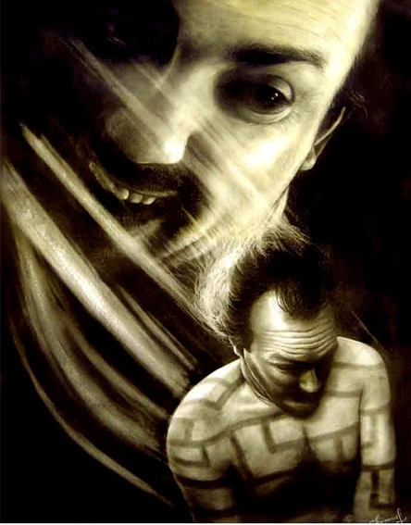
Características de estos síntomas
Característica de la esquizofrenia delirio- percepción- animo - conducta
La esquizofrenia se caracteriza por la presencia de
alteraciones del pensamiento delirios
percepción (alucinaciones
estado de ánimo
conducta.

Slide 6
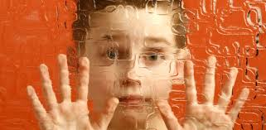
El autismo como síntoma básico de la esquizofrenia
La incapacidad de entender la realidad y adaptarse a sus exigencias.
La irrupción de un mundo interior sobrecargado de fantasías desiderativas y a veces de ideas delirantes lo que implica el apartamiento del mundo real

Slide 7
Alteraciones del pensamiento y la percepcion
Los delirios se describen como "creencias falsas que se mantienen de manera firme.
Una persona con discapacidad intelectual puede creer que alguien va a perjudicarle si no se comporta bien con los cuidadores, sus familiares o sus compañeros.
Los delirios de grandeza pueden indicar un episodio maníaco, que se refiere a creerse un líder en la comunidad, capaz de conducir o de leer un libro, o de ser un cuidador o técnico del centro al que acude.
Las alucinaciones visuales de ver personas, animales u objetos que son inexistente. En personas con discapacidad intelectual se produce en un contexto "infantilizador", el contenido de las alucinaciones puede reflejarse en (por ejemplo, con acusaciones de "haberse portado mal o ser travieso o, pueden darse casos de "amigos imaginarios".

Slide 8
Alteraciones conductuales
Los trastornos psicóticos se presentan por primera vez como un cambio en el comportamiento de la persona. o pueden darse en un incremento de la agresividad verbal o fisica, o un aislamiento social marcado.
A veces la persona comienza a hablar consigo misma o a alguien invisible, o a gesticular y agarrar objetos que los demás no pueden ver.
Cuando existen estos casos es necesario llevar a cabo una evaluación psiquiátrica, y un análisis de la conducta para descartar o confirmar.
En fases avanzadas de la enfermedad suelen ser más características conductas de abandono, aislamiento social y falta de motivación.

Slide 9
Trastornos de animo
En ocasiones, los trastornos afectivos pueden confundirse con trastornos esquizofrénicos.
Esta confusión puede deberse a que con frecuencia los trastornos afectivos aparecen con alteraciones graves de conducta, tales como agresividad, irritabilidad e incremento de la actividad psicomotora.
Para evitarla, es importante informarnos sobre el contexto familiar como por ejemplo cambio de casa , la muerte de un ser querido, y si a habido cambios en su conducta.

Slide 10
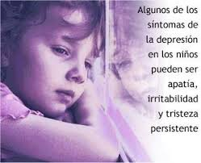

Slide 11
Trastorno depresivo
La depresión en personas con discapacidad intelectual es una de las comorbilidades más complejas en asociar.
Tenemos que dicha discapacidad afecta principalmente los extremos de la vida en que las personas pueden presentar diferencias en sus ritmos de aprendizaje y de desarrollo como por ejemplo, pueden estar avanzados en lenguaje y tener dificultades en motricidad; debido a factores biológicos, sociales o culturales

Slide 12
En la actualidad se reconoce que las personas con discapacidad intelectual son vulnerables a desarrollar depresión
Esto surge de una predisposición genética, pero estan asociadas a factores como: la exposición continua a experiencias de rechazo social, la perdida, el fracaso, la calidad del apoyo social, emocional, la escasa capacidad para la resolución de problemas, y el déficit en habilidades para afrontar relaciones sociales e interpersonales; todo esto puede provocar en el individuo un conjunto de experiencias que llevan a un bajo control, labilidad emocional y la manifestación de síntomas depresivos

Slide 13
Alteraciones conductuales en la depresión
La persona puede mostrar una apariencia claramente depresiva, crisis de llanto, aislamiento, características más sutiles evitación del contacto visual que no se había manifestado previamente, enlentecimiento motor, evidencia de abandono del cuidado personal, o conductas claramente disruptivas como agitación motora, conducta auto agresiva, estando ausentes las primeras.

Slide 14
Trastorno bipolar
De todos modos, en ocasiones aparece un episodio mixto, en el que se combinan la tristeza, angustia e irritabilidad del síndrome depresivo, con la impulsividad del maníaco, lo que aumenta las posibilidades de suicidio.

Slide 15
Episodio maniaco
Episodio maníaco (hipomanía y manía) El trastorno maníaco se caracteriza por ánimo expansivo o irritable, aumento del habla, distraibilidad, cambio constante de planes, insomnio, hiperactividad o inquietud motora, desinhibición, exceso de familiaridad, comportamiento social y sexual inapropiado, hipersexualidad y agresividad.
Los delirios de grandeza suelen referirse a tareas sencillas (en lugar de creerse un líder en la comunidad el sujeto puede creerse capaz de conducir o de leer un libro

Slide 16
Trastorno de ansiedad
La frecuencia de trastornos de ansiedad en las personas con discapacidad intelectual es similar a la de la población general.
Como en los casos anteriores, en las personas que no pueden expresar verbalmente su ansiedad ésta puede aparecer como alteraciones de conducta.
En estos casos es necesario efectuar un análisis funcional que permita identificar qué está provocando el aumento de la ansiedad (estresores) y qué lo precipita (factores desencadenantes). La evaluación conductual se ha señalado como el método más fiable para el diagnóstico de trastornos de ansiedad en casos de retraso mental grave y profundo.

Slide 17
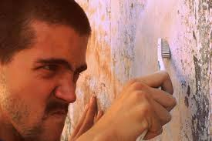
Trastorno obsesivo compulsivo

Slide 18
Trastorno obsesivo compulsivo (TOC)
Las obsesiones se describen como pensamientos, impulsos o imágenes recurrentes y persistentes que se experimentan en algún momento del trastorno como intrusos e inapropiados, y causan ansiedad o malestar significativos, con una serie de características asociadas: -
Las compulsiones se definen como comportamientos o actos mentales de carácter repetitivo, que el individuo se ve obligado a realizar en respuesta a una obsesión o con arreglo a ciertas reglas que debe seguir estrictamente.
Por otro lado es necesario diferenciar los pensamientos obsesivos de alteraciones del lenguaje asociadas a la discapacidad intelectual como la ecolalia y el habla repetitiva, (por ejemplo, en el autismo). Los rituales y las rutinas rígidas forman parte también del autismo y pueden dar lugar a alteraciones comportamentales cuando se intenta variarlas.

Slide 19
Trastorno del sueño
Las alteraciones del sueño de una persona con discapacidad intelectual sólo empiezan a ser un verdadero problema cuando no deja dormir a los demas.
Entre otras, las formas más habituales tienen que ver con las dificultades para conciliar y mantener el sueño, despertar precoz, somnolencia diurna y desajustes de fases de sueño (avance, retroceso).
Conviene prestar especial atención a la apnea de sueño, que se asocia a algunos síndromes como Prader Willi y Down, en los que la obesidad es un problema frecuente. La persona que padece este trastorno suele roncar de forma habitual y, de vez en cuando, varias veces durante la noche "para de respirar" unos segundos.
La calidad de su sueño es muy mala y en consecuencia tendrá mucho sueño durante el día, lo que aumenta la probabilidad de que presente alteraciones conductuales frente a demandas o peticiones insistentes de los demás.

Slide 20
Trastorno relacionado al deterioro de funciones cognitivas
La percepción del deterioro debido a una demencia y la forma como se manifiesta en una persona con discapacidad requiere de la evidencia de cambios definitivos en aquellas funciones mentales que se ven afectadas por la enfermedad: memoria lenguaje, capacidad para realizar tareas complejas, orientación en el tiempo y el espacio, actividades de la vida diaria y personalidad, todas ellas en mayor o menor grado, ya alteradas prematuramente por la discapacidad intelectual.

Slide 21
Una de las características asociados al deterioro de las funciones cognitivas es el síndrome de Down está causado por un exceso de material genético en el cromosoma 21. Este material genético incluye el gen APP, responsable de la síntesis de la preproteína amiloide, a partir de la cual se sintetiza la proteína β-amiloide que es uno de los factores clave en la producción de los cambios neurodegenerativos propios de la enfermedad de Alzheimer.
En el síndrome de Down, esta demencia puede iniciarse alrededor de los 40 años. Sin embargo, conviene tener muy presente, a la hora de hacer el diagnóstico, que en el síndrome de Down es habitual el llamado envejecimiento precoz, no acompañado de demencia

Slide 22
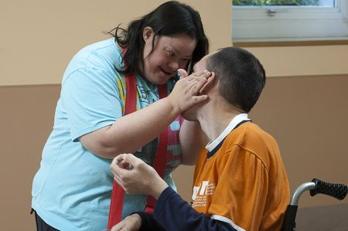

Slide 23
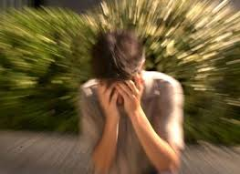
Gracias

